Slide 1
এই স্লাইডটি সম্মানিত শিক্ষকবৃন্দের জন্য। তাই স্লাইডটি হাইড অবস্থায় অছে।
F5 চেপে উপস্থাপন শুরু করা যেতে পারে । তাহলে Hide slide show করবে না ।
হবে ।
পাঠটি শ্রেণিকক্ষে উপস্থাপনের প্রয়োজনীয় পরামর্শ ও দিক-নির্দেশনা Slide Note এ দেয়া আছে। উপস্থাপনের পূর্বে সম্মানিত শিক্ষকগণ 'স্লাইড-নোটগুলো' দেখে নিবেন এবং প্রয়োজনে নিজের মত করে ছবি, ভিডিও, প্রশ্ন সংযোজন বিয়োজন করতে পারেন।

Slide 2
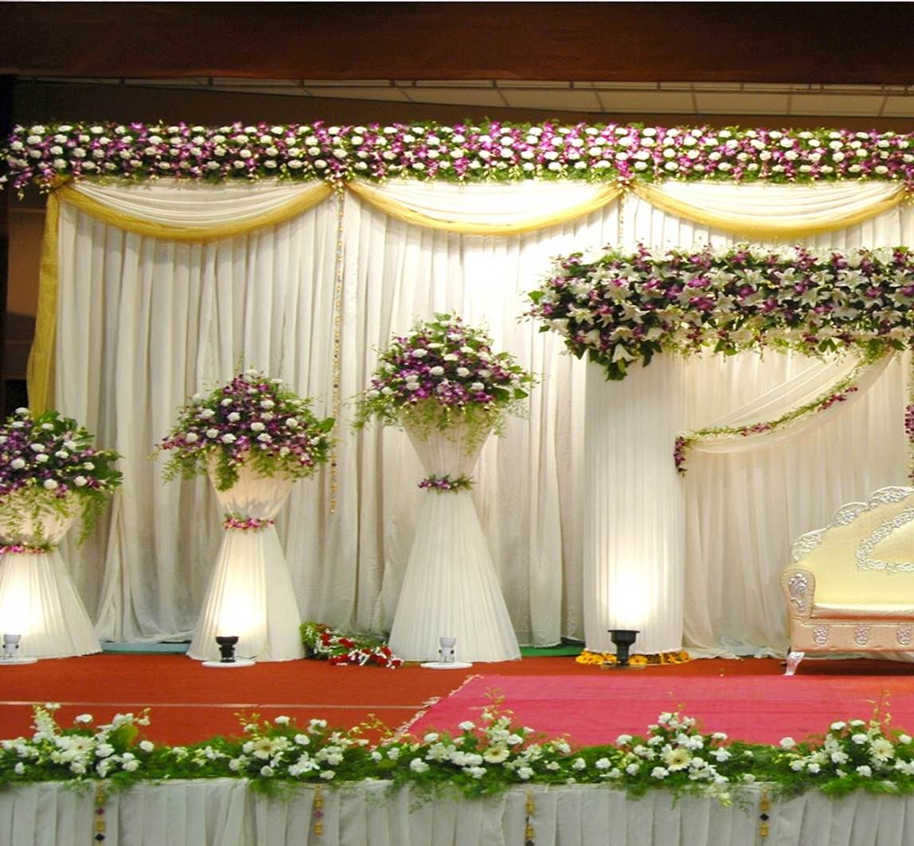
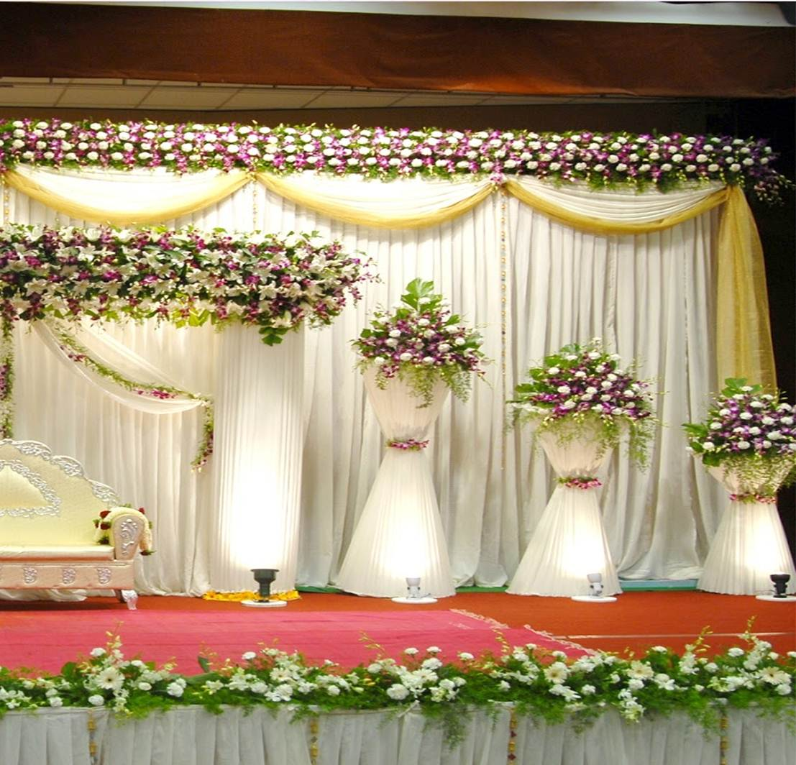
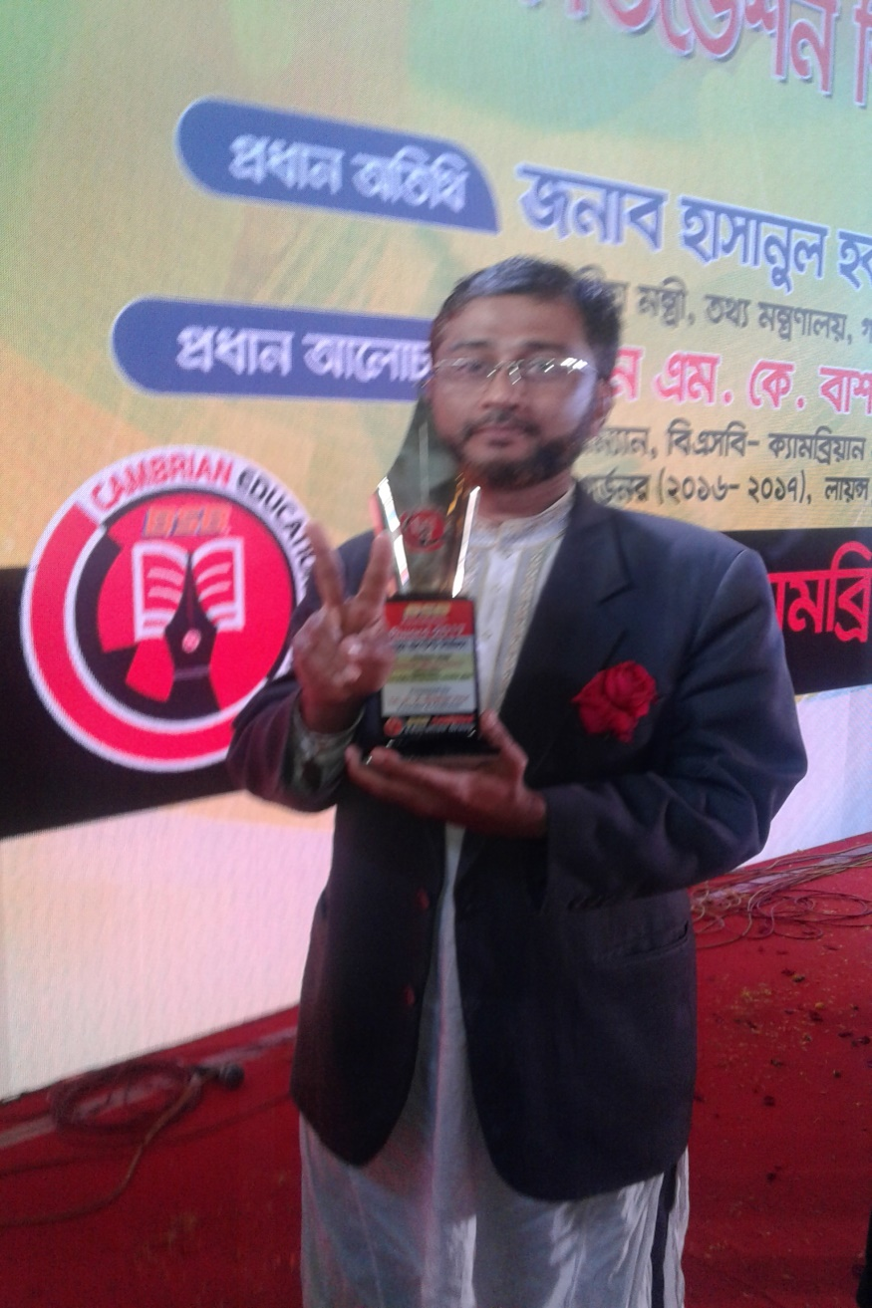
আজকের মাল্টিমিডিয়া ক্লাশে সকলকে স্বাগতম

Slide 3
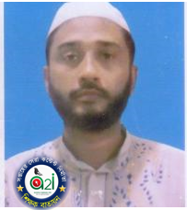
পরিচিতি
মোঃ রফিকুল ইসলাম
সিনিয়র শিক্ষক
জনার কেঁওচিয়া আদর্শ উচ্চ বিদ্যালয়
সাতকানিয়া,চট্রগ্রাম ।
মোবাইল-০১৮১৭-৭১৫৬৭৭ /০১৯৯১৯-৪৭৪০২
Email- rafiquljkahs@gmail.com
সময়ঃ- ৫০ মিঃ

Slide 4
এখন আমরা একটি ভিডিও ক্লীপ দেখব।
তোমরা কি কিছু অনুমান করতে পারলে ?
এই ধরনের কর্মকান্ডকে কি বলে?
সন্ত্রাস বলে
Notes:
ভিডিওর বিষয় নিজে আরও কিছু ব্যাখ্যা করতে পারবে ।

Slide 5
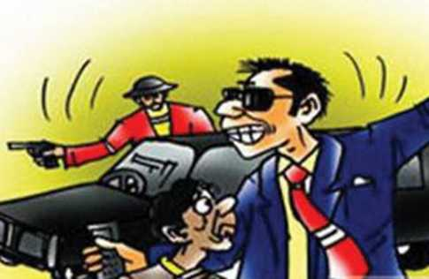
আজকের পাঠের বিষয়
সন্ত্রাস
অধ্যায় – ০৪
পাঠ - ১৫
পৃষ্ঠা - ৯৭ -৯৮
Notes:
পাঠ শিরুণাম শিক্ষার্থীরা খাতায় লিখবে ।

Slide 6
শিখনফল
এই পাঠ শেষে শিক্ষার্থীরা…
সন্ত্রাস এর পরিচিতি বলতে পারবে ।
সন্ত্রাস এর কুফল বর্ণনা করতে পারবে ।
সন্ত্রাস প্রতিরোধ মূলক ব্যবস্থা সমুহ বিশ্লেষণ করতে পারবে ।
Notes:
শিক্ষার্থীরা মনোযোগ সহকারে শিখনফল শুনবেন ।

Slide 7
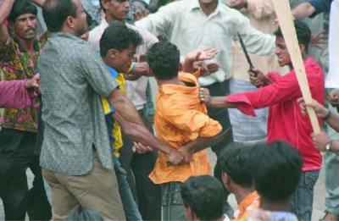
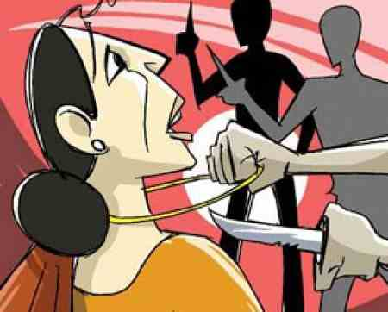
সন্ত্রাস শব্দের অর্থ
সন্ত্রাসের পরিচিতি
ত্রাস বা ভয়ের পরিবেশ
পরিভাষায় -
ভয় দেখিয়ে বা জোর খাটিয়ে মানুষের কাছ থেকে কিছু আদায় করা বা আদায়ের পরিবেশ সৃষ্টির নীতিকে সন্ত্রাস বলে ।
Notes:
শিক্ষক সন্ত্রাস বিষয় নিজে আরও কিছু ব্যাখ্যা করতে পারবে ।

Slide 8
একক কাজ
সন্ত্রাস কারা করে লিখ ।
Notes:
একক কাজে সময় ৪/৫ মিঃ দেয়া যেতে পারে । কাজ শিক্ষক নিজে তদারকী করবেন ।
একক কাজে সময় ৪/৫ মিঃ দেয়া যেতে পারে । কাজ শিক্ষক নিজে তদারকী করবেন ।
একক কাজে সময় ৪/৫ মিঃ দেয়া যেতে পারে । কাজ শিক্ষক নিজে তদারকী করবেন ।
একক কাজে সময় ৪/৫ মিঃ দেয়া যেতে পারে । কাজ শিক্ষক নিজে তদারকী করবেন ।
একক কাজে সময় ৪/৫ মিঃ দেয়া যেতে পারে । কাজ শিক্ষক নিজে তদারকী করবেন ।
একক কাজের জন্য ৪/৫ মিঃ সময় দেয়া যেতে পারে । শিক্ষক নিজে সক্রিয়তা যাচাই করবেন ।

Slide 9
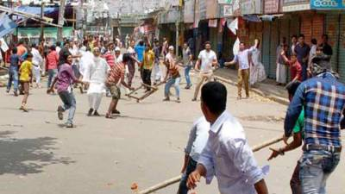
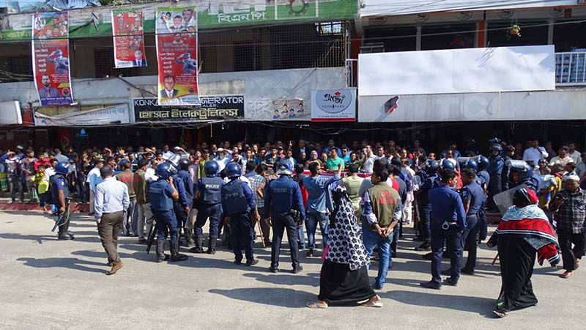
সন্ত্রাসের কুফল
সন্ত্রাসের কুফল
সমাজে বিশৃংখলা সৃষ্টি হতে পারে
সামাজিক জীবন বিপর্যস্ত হয়
Notes:
শিক্ষক সন্ত্রাসের কুফলের বিষয় নিজে আরও কিছু ব্যাখ্যা করতে পারবে ।

Slide 10
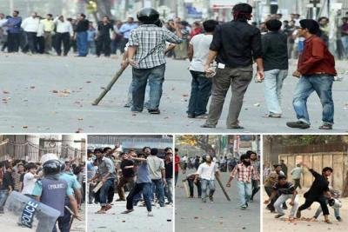
সন্ত্রাসের কুফল
মানুষের স্বাভাবিক শান্তিপূর্ণ জীবনযাপন ব্যাহত হয়
Notes:
শিক্ষক সন্ত্রাসের কুফলের বিষয় নিজে আরও কিছু ব্যাখ্যা করতে পারবে ।

Slide 11
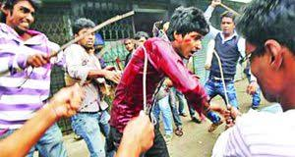
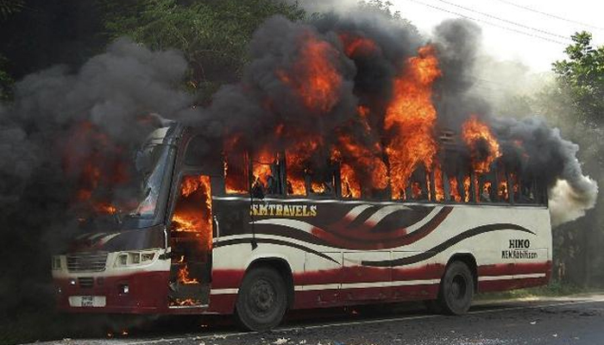
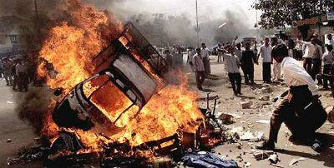
সন্ত্রাসের কুফল
মানুষের জীবনের ও সম্পদের নিরাপত্তা থাকেনা ।
Notes:
শিক্ষক সন্ত্রাসের কুফলের বিষয় নিজে আরও কিছু ব্যাখ্যা করতে পারবে ।

Slide 12
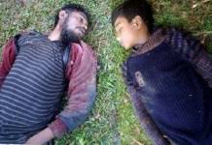
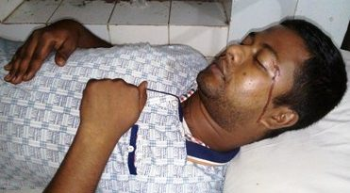
সন্ত্রাসের কুফল
মানুষ অপমৃত্যুর শিকার হয় ।
Notes:
শিক্ষক সন্ত্রাসের কুফলের বিষয় নিজে আরও কিছু ব্যাখ্যা করতে পারবে ।

Slide 13
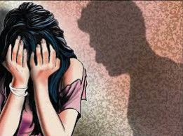
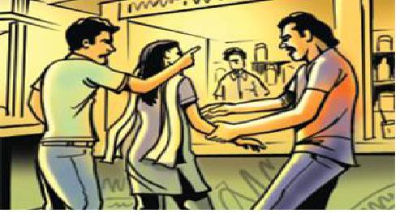
সন্ত্রাসের কুফল
মানুষের সম্ভ্রমের নিরাপত্তা থাকেনা ।
Notes:
শিক্ষক শরিয়ত বিষয় নিজে আরও কিছু ব্যাখ্যা করতে পারবে ।

Slide 14
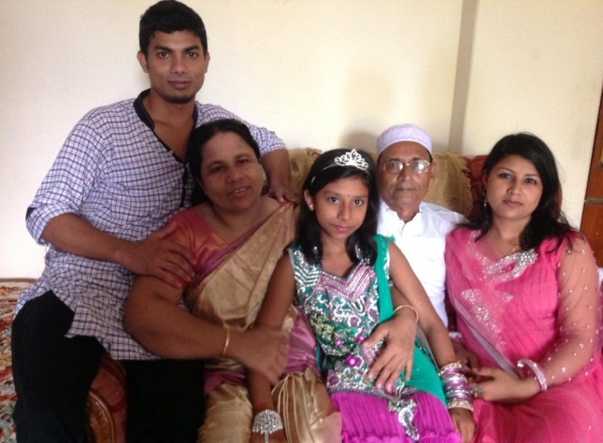
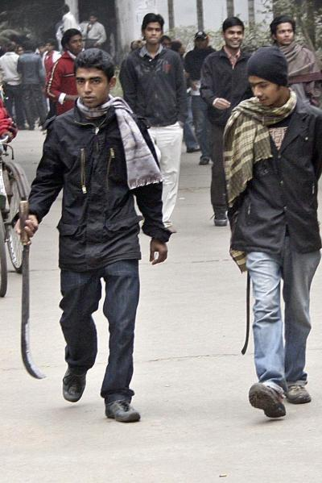
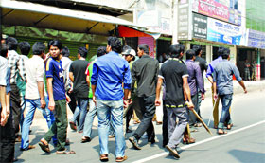
সন্ত্রাসের কুফল
পারস্পরিক সম্পর্ক নষ্ট ও বিদ্বেষ বেড়ে যায়।
Notes:
শিক্ষক সন্ত্রাসের কুফলের বিষয় নিজে আরও কিছু ব্যাখ্যা করতে পারবে ।

Slide 15
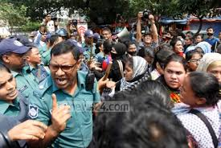
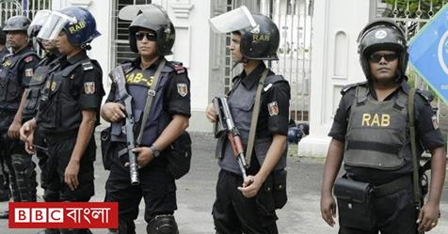
সন্ত্রাসের কুফল
আইনশৃংখলা ও প্রশাসন স্থবির হয়ে পড়ে।
Notes:
শিক্ষক শরিয়ত বিষয় নিজে আরও কিছু ব্যাখ্যা করতে পারবে ।

Slide 16
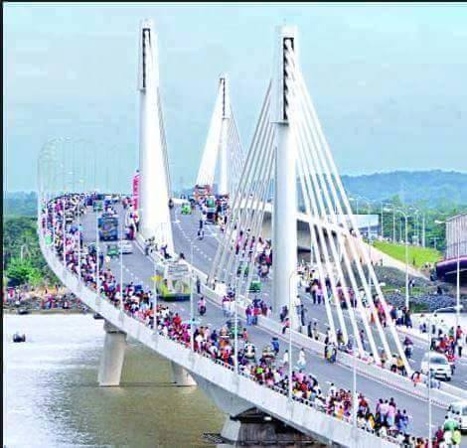
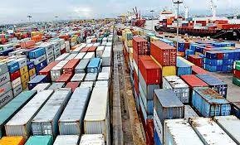
সন্ত্রাসের কুফল
জাতীয় উন্নতি ও অগ্রগতি মারাত্বকভাবে ব্যাহত হয়।
Notes:
শিক্ষক সন্ত্রাসের কুফলের বিষয় নিজে আরও কিছু ব্যাখ্যা করতে পারবে ।

Slide 17
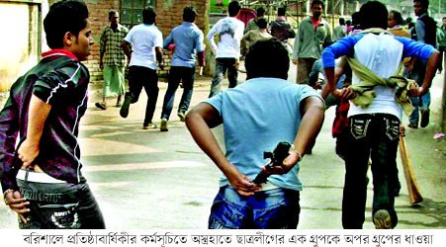
জোড়ায় কাজ
সন্ত্রাসের পাঁচটি কুফল উল্লেখ কর ?
Notes:
জোড়ায় কাজে সময় ২/৩ মিঃ দেয়া যেতে পারে । কাজ শিক্ষক নিজে তদারকী করবেন ।

Slide 18
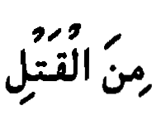
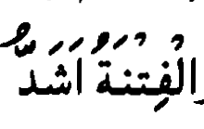
সন্ত্রাসের কুফল
সন্ত্রাস বিষয়ে ইসলামের বিধান
আল্লাহ তায়ালা আরও বলেছেন-
অর্থ- ‘’আর ফিতনা (বিশৃংখলা ও সন্ত্রাস) হত্যার চেয়ে জঘন্য।”
সন্ত্রাস প্রতিরোধে ইসলাম গৃহীত প্রদক্ষেপ হলো-
Notes:
শিক্ষক আয়াতটির বিষয় নিজে আরও কিছু ব্যাখ্যা করতে পারবে ।

Slide 19
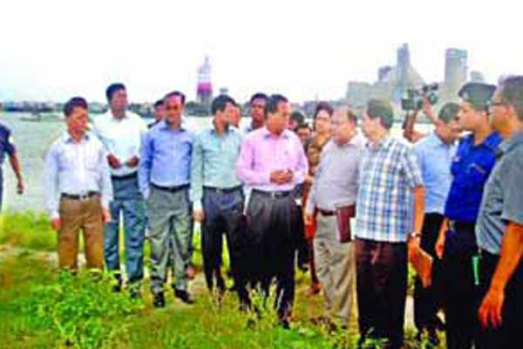
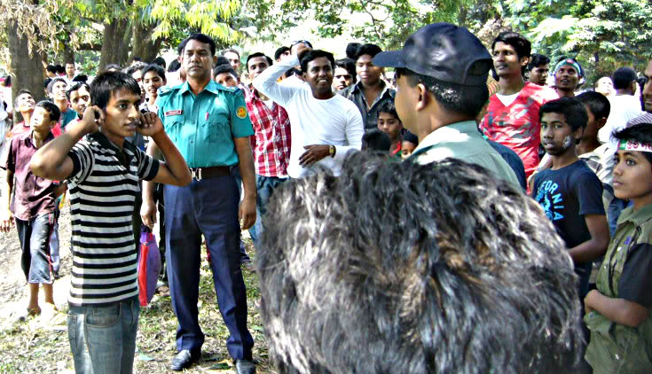
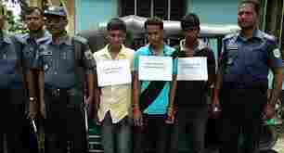
প্রথম প্রকার বিধান
দ্বিতীয় প্রকার বিধান
শাস্তিমুলক ব্যবস্থা
কারণ উদঘাটন ও নিরসন
Notes:
শিক্ষক সন্ত্রাসের প্রতিকারের বিষয় নিজে আরও কিছু ব্যাখ্যা করতে পারবে ।

Slide 20
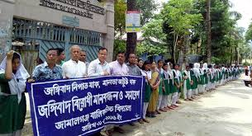
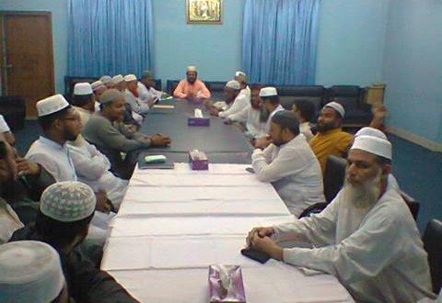
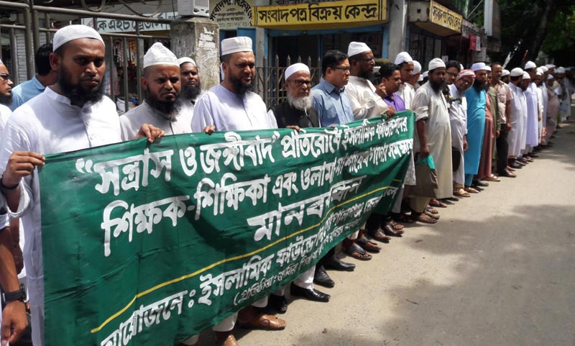
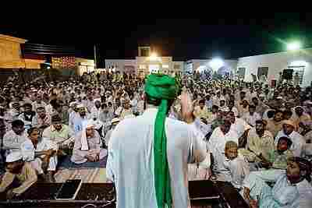
তৃতীয় প্রকার বিধান
সামাজিক সচেতনতা
নৈতিকতাবোধ জাগ্রতকরণ
Notes:
শিক্ষক সন্ত্রাসের প্রতিকারের বিষয় নিজে আরও কিছু ব্যাখ্যা করতে পারবে ।

Slide 21
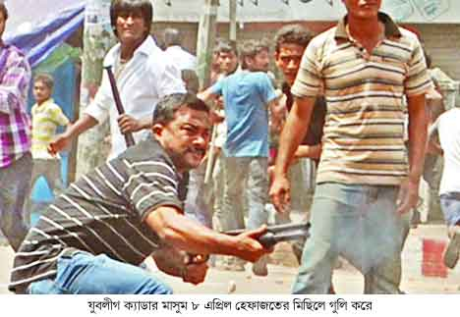
দলগত কাজ
সমাজ থেকে সন্ত্রাস নির্মূলের উপায় সমুহ লিখ
Notes:
দলীয় কাজে সময় ৪/৫মিঃ দেয়া যেতে পারে । কাজ শিক্ষক নিজে তদারকী করবেন এবং তাদের স্বক্রিয়তা যাচাই করবেন ।

Slide 22
মূল্যায়ন
সঠিক উত্তরটি চিহ্নিত করে বোর্ডে লেখ
১। কোনটি সন্ত্রাস দমনের প্রধান উপায় --
আবার চেষ্টা করি
আবার চেষ্টা করি
আবার চেষ্টা করি
ক. বিনোদনের ব্যবস্থা
খ. নৈতিকতাবোধ জাগ্রত করা
উত্তর সঠিক হয়েছে
গ. নির্বাসনের ব্যবস্থা
ঘ.প্রতিরোধের চেষ্টা
২ । “আর ফিতনা হত্যার চেয়ে জঘন্য”- আয়াতটি কোন সূরার অন্তর্গত ?
উত্তর সঠিক হয়েছে
আবার চেষ্টা করি
আবার চেষ্টা করি
আবার চেষ্টা করি
ক. সূরা আল-মায়িদা
খ. সূরা আল-বাকারা
গ. সূরা আলে-ইমরান
ঘ. সূরা লোকমান
◊ ক্লিক করে
সঠিক উত্তর জানতে হবে ।
Notes:
মূল্যায়নের জন্য শিক্ষক ব্লুটুথ মাউস শিক্ষার্থীদের কাছে দিয়ে/অথবা তাদের ল্যাপটপের কাছে ডেকে এনে রেডিও বাটনের উপর ক্লিক করে সঠিক উত্তরটি বের করতে পারেন। যদি ব্লুটুথ মাউস না থাকে তাহলে শিক্ষার্থীদের মধ্য থেকে কয়েকজনকে সামনে এনে মাউস ক্লিক করে উত্তর প্রদানে সহায়তা করতে পারেন।

Slide 23
মূল্যায়ন
সঠিক উত্তরটি চিহ্নিত করে বোর্ডে লেখ
৩। যারা সন্ত্রাসের লালন করে তারা দেশ ও জাতির -
আবার চেষ্টা করি
খ. শত্রু
উত্তর সঠিক হয়েছে
ক.বন্দু
আবার চেষ্টা করি
আবার চেষ্টা করি
গ. অভিভাবক
ঘ. উন্নয়ন সহযোগী
৪। কোন সূরায় ফিতনা ফাসাদের শাস্তির বিধান উল্লেখ করা হয়েছে?
উত্তর সঠিক হয়েছে
আবার চেষ্টা করি
আবার চেষ্টা করি
আবার চেষ্টা করি
ক. সূরা বাকারা
খ. সূরা মায়িদা
গ. সূরা তাওবা
ঘ. সূরা হাশর
◊ ক্লিক করে
সঠিক উত্তর জানতে হবে ।
Notes:
মূল্যায়নের জন্য শিক্ষক ব্লুটুথ মাউস শিক্ষার্থীদের কাছে দিয়ে/অথবা তাদের ল্যাপটপের কাছে ডেকে এনে রেডিও বাটনের উপর ক্লিক করে সঠিক উত্তরটি বের করতে পারেন। যদি ব্লুটুথ মাউস না থাকে তাহলে শিক্ষার্থীদের মধ্য থেকে কয়েকজনকে সামনে এনে মাউস ক্লিক করে উত্তর প্রদানে সহায়তা করতে পারেন।

Slide 24
মূল্যায়নঃ
আবার চেষ্টা কর
উত্তর সঠিক হয়েছে
৫। সন্ত্রাস একটি সমাজ ও দেশের ---
i. উন্নতি ও অগ্রগতির প্রধান অন্তরায়
ii. জাতীয় নিরাপত্তার জন্য হুমকি
iii.বাণিজ্যে ইতিবাচক প্রভাব সাধিত হয়
নিচের কোনটি সঠিক ?
(ক) i ও iii
(খ) i ওii
(গ) ii ও iii
(ঘ) i , ii ও iii
Notes:
মূল্যায়নের জন্য শিক্ষক ব্লুটুথ মাউস শিক্ষার্থীদের কাছে দিয়ে/অথবা তাদের ল্যাপটপের কাছে ডেকে এনে রেডিও বাটনের উপর ক্লিক করে সঠিক উত্তরটি বের করতে পারেন। যদি ব্লুটুথ মাউস না থাকে তাহলে শিক্ষার্থীদের মধ্য থেকে কয়েকজনকে সামনে এনে মাউস ক্লিক করে উত্তর প্রদানে সহায়তা করতে পারেন।
মূল্যায়নের জন্য শিক্ষক ব্লুটুথ মাউস শিক্ষার্থীদের কাছে দিয়ে/অথবা তাদের ল্যাপটপের কাছে ডেকে এনে রেডিও বাটনের উপর ক্লিক করে সঠিক উত্তরটি বের করতে পারেন। যদি ব্লুটুথ মাউস না থাকে তাহলে শিক্ষার্থীদের মধ্য থেকে কয়েকজনকে সামনে এনে মাউস ক্লিক করে উত্তর প্রদানে সহায়তা করতে পারেন।

Slide 25
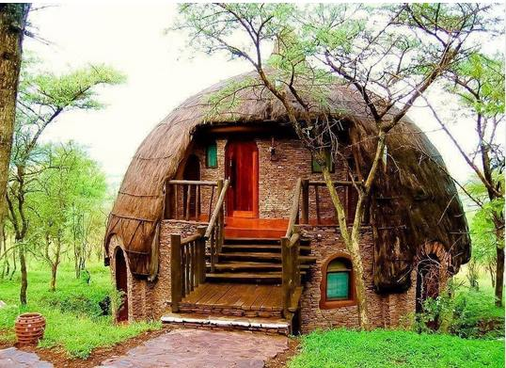
বাড়ির কাজ
‘সন্ত্রাস দেশ ও জাতির অগ্রগতির প্রধান অন্তরায়’- বিশ্লেষণ কর।
Notes:
বাড়ির কাজ শিক্ষার্থীদেরকে নিজ নিজ খাতায় লিখতে বলবেন ।

Slide 26
ধন্যবাদ
Notes:
শিক্ষার্থীদের ধন্যবাদ জ্ঞাপন দ্বারা শিক্ষক শ্রেণি কক্ষ ত্যাগ করবেন ।

